Slide 1

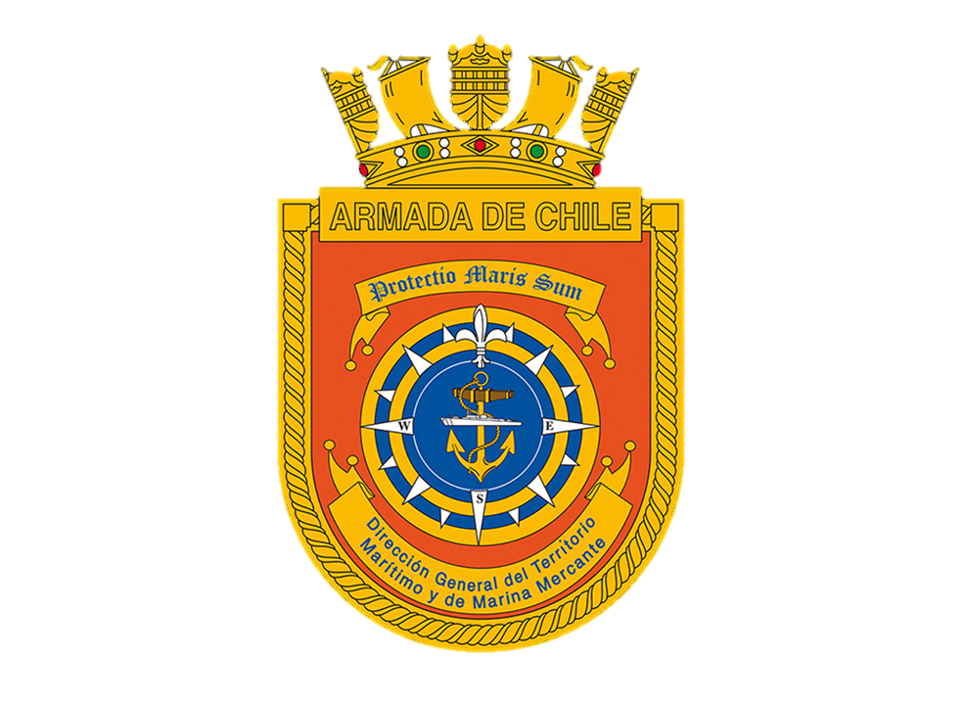
Educación LT: Continuo Curricular
Octubre 2025

Slide 2

Agenda
Perfiles y Mallas
Líneas curriculares
Desafíos.

Slide 3
Competencias Específicas solo dadas en el Escalafón LT dado al perfil de egreso
1 | OFOPER Capitanía de Puerto | Capacidad de dirigir una emergencia marítima, una patrulla POLMAR, aplicar procedimientos para efectuar de CTM y interpretar informes meteorológicos. | Escuela Naval
2 | OFINMAR Capitanía de Puerto | Capacidad de atender requerimientos de usuarios marítimos. | Escuela Naval
3 | Sección Antidisturbios | Capacidad de dirigir el entrenamiento de una sección antidisturbios. | Escuela Naval
4 | ODG en la mar y en puerto | Capacidad de efectuar navegación y maniobras en la mar, como cumplir obligaciones del Oficial de Guardia en Puerto. | Escuela Naval

Slide 4
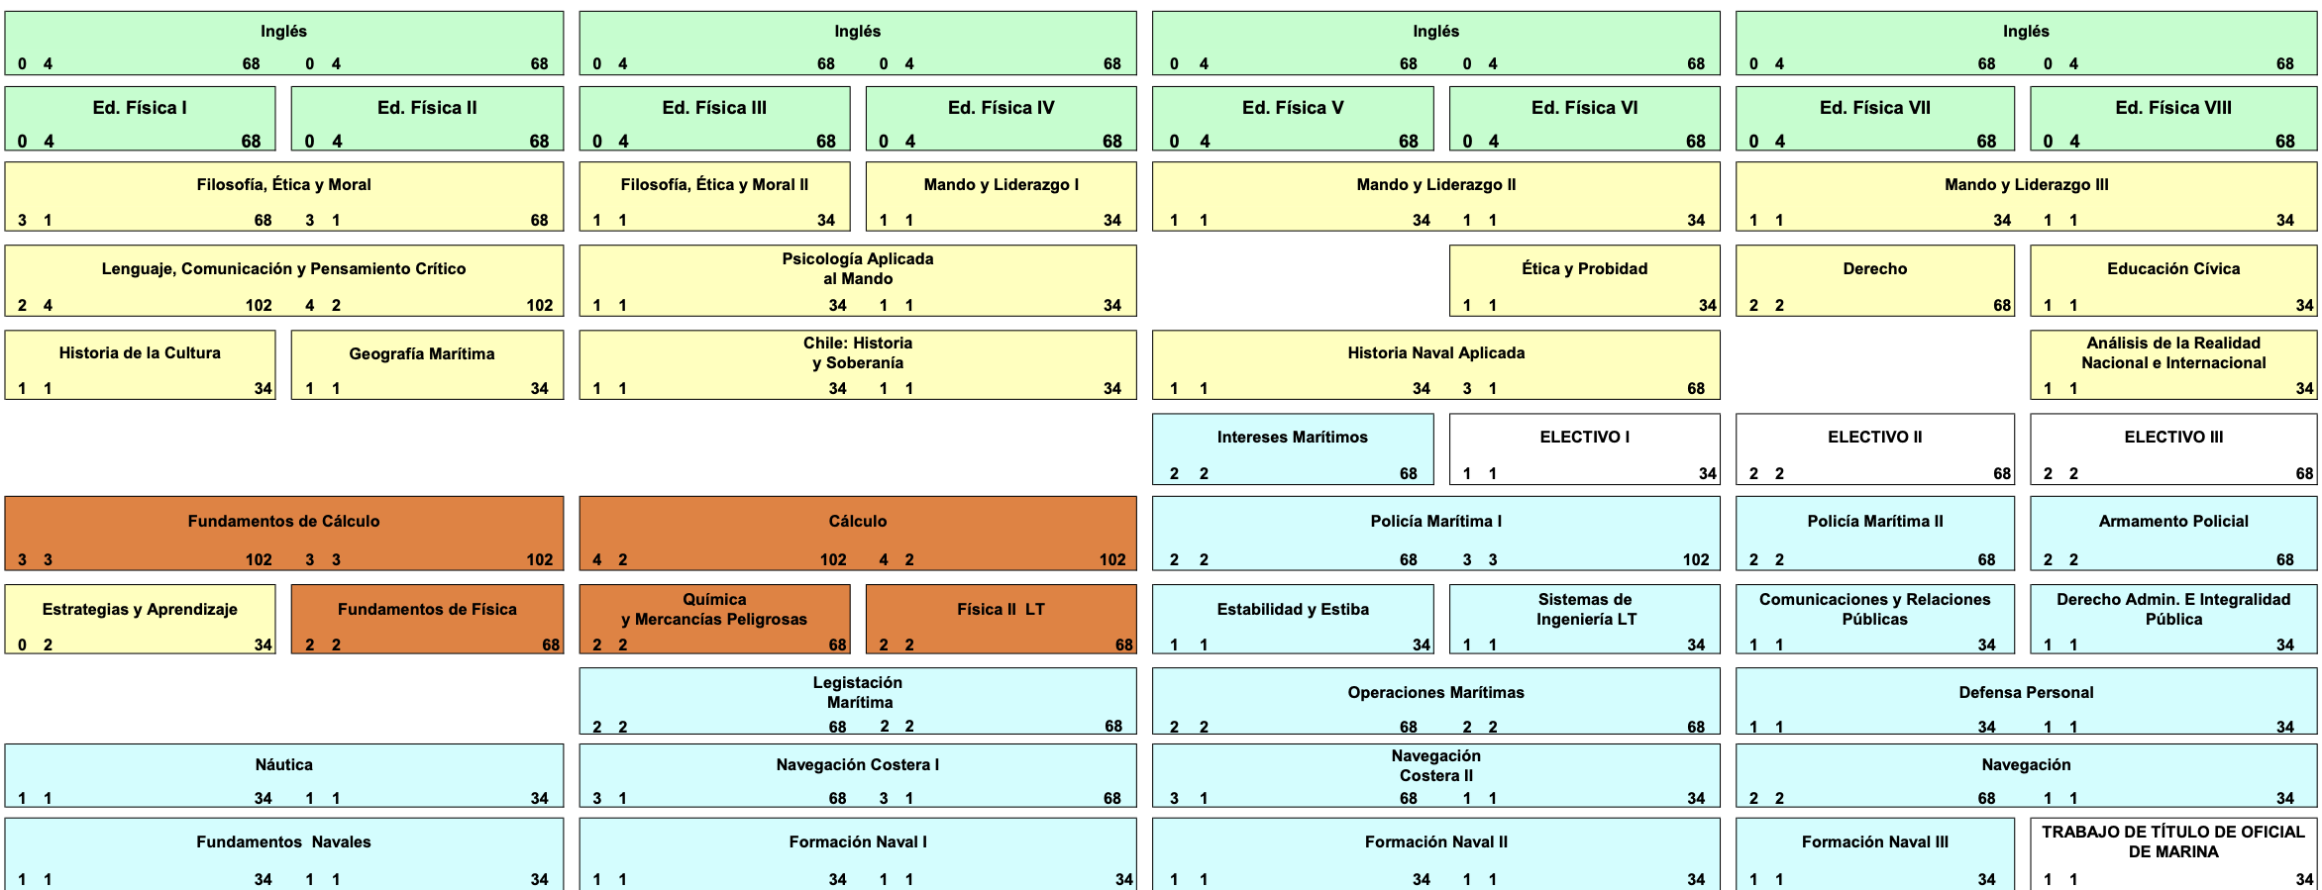
MALLA PROPUESTA ESNAVAL
Actividad Profesional Verano:
Curso de Fusilero Naval
Actividad Profesional Invierno:
Familiarización en Capitanías de Puerto
Actividad Profesional Verano:
Embarco L.S.G.
Actividad Profesional Invierno:
Aplicación en Capitanía de Puerto
Actividad Profesional Verano:
Aplicación en Gobernación Marítima
Actividad Profesional Invierno:
Curso Antidisturbios
PRIMER AÑO NAVAL COMÚN
SEGUNDO AÑO LT
TERCER AÑO LT
CUARTO AÑO LT

Slide 5
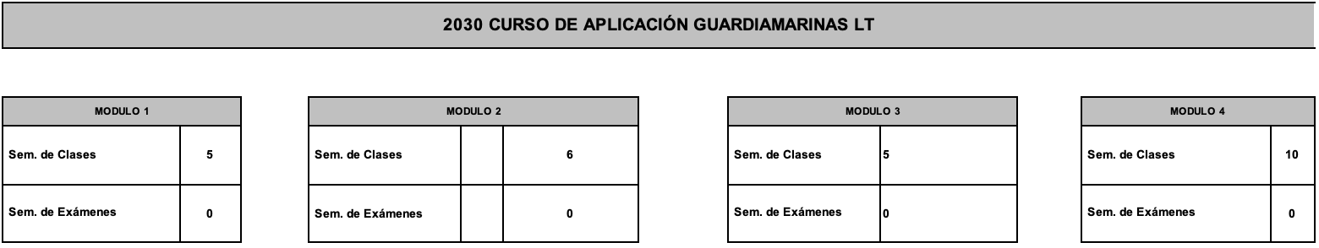
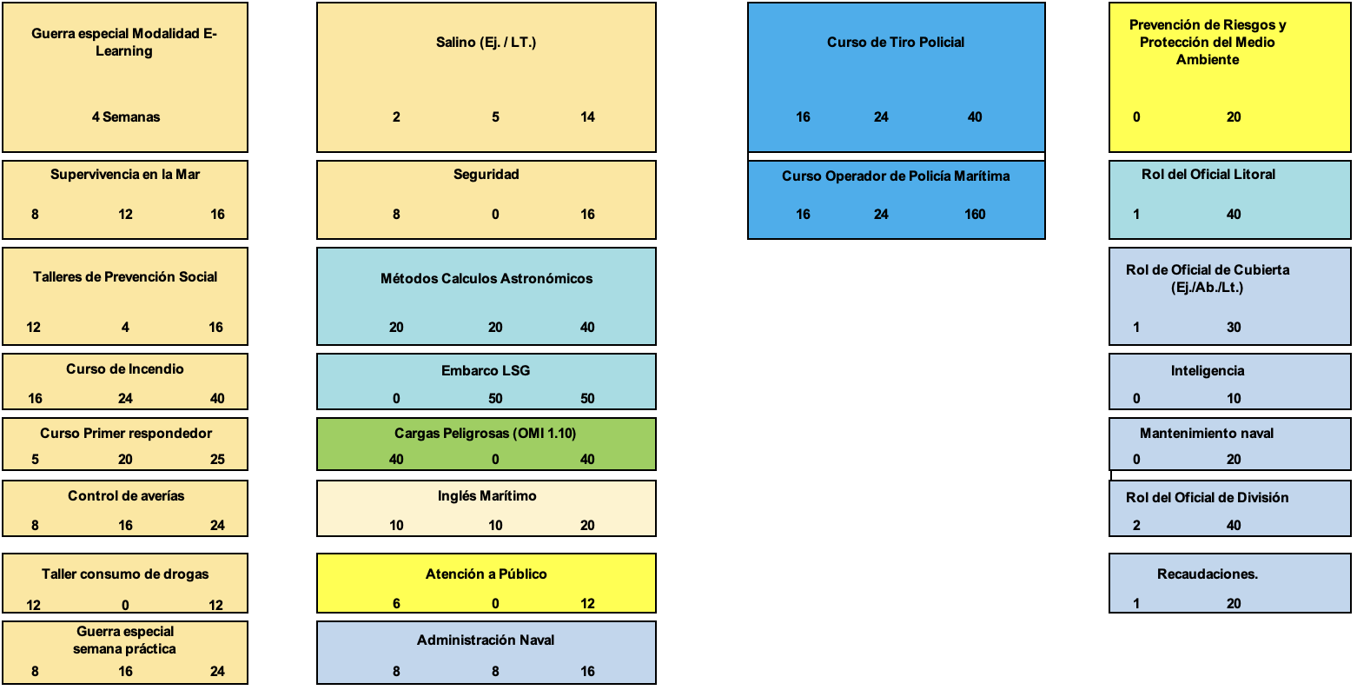
MALLA PROPUESTA APOLINAV CURSO APLICACIÓN GAMA
Notes:
PENDIENTE

Slide 6
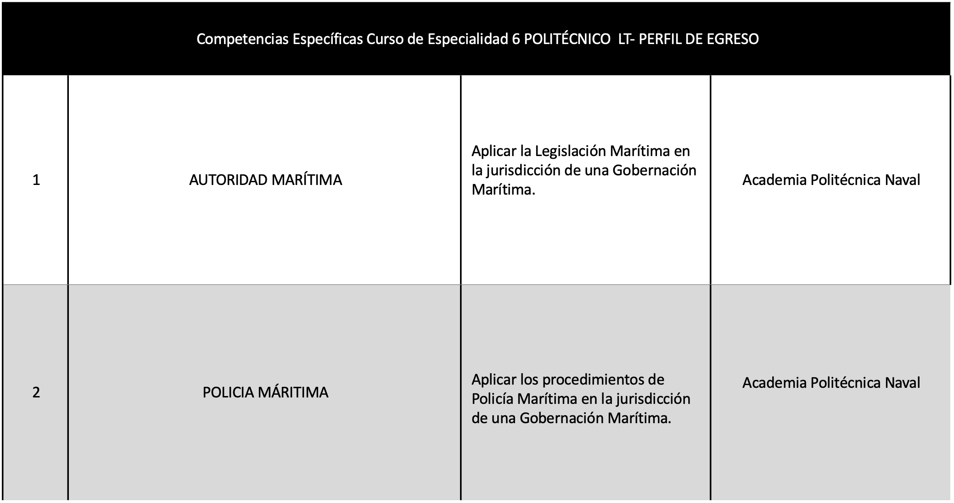

Slide 7
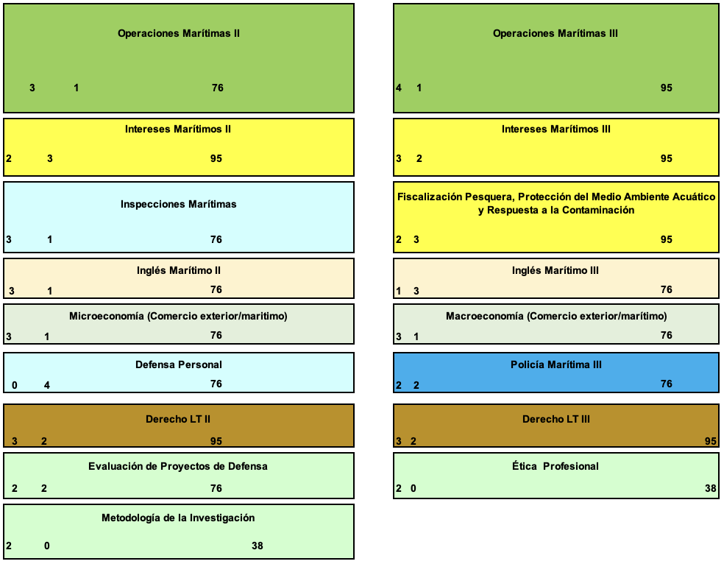
MALLA PROPUESTA APOLINAV
Notes:
PENDIENTE

Slide 8
Agenda
Perfiles y Mallas
Líneas curriculares
Desafíos.

Slide 9
LC 1: Operaciones Marítimas
Legislación y Organización DGTM
Operaciones Marítimas I
Operaciones Marítimas II
Rol de Oficial LT
Operaciones Marítimas III
4 Cuerpos legales y organización DGTM
Jefe Depto. Oper
Medios a flote
Búsqueda y Salvamento
Policía Marítima
Control del Tráfico Marítimo
Tc y Tecmar
Concepto de las Operaciones
Seguridad y Protección Marítima
Planificación y ejecución CASO SAR
Señalización Marítima
Prevención de Riesgos
Telecomunicaciones Marítimas
Sumarios Marítimos
OFOPER CAPUERTO y GOBMAR
Accidentes Marítimos
Reglamentación Marítima y Organización D.G.T.M.
Ley de Navegación N°2.222
Ley Orgánica D.G.T.M. N°292
Rgto. General Orden, Seguridad y Disciplina N°1340.
Leyes especiales.
Reglamentos específicos.
Manual de Organización D.G.T.M.
Directivas y Circulares Marítimas
Convenios internacionales.
Planificación Operacional.
Nivel ESNAVAL: Aplicación.
Nivel APOLINAV: Análisis.
Notes:
PENDIENTE

Slide 10
LC 2: Intereses Marítimos
Legislación y Organización DGTM
Intereses Marítimos y M.A.A. I
Intereses Marítimos y M.A.A. II
Rol de Oficial LT
Intereses Marítimos y M.A.A. III
4 Cuerpos legales y organización DGTM
Jefe Depto. INMAR.
Atención al Público
Recaudaciones
Registro de Naves
CC.MM.
Puerto y Marina Mercante
Buceo y DD.NN.
Medio Ambiente Acuático
Dirección de Intereses Marítimos
MARPOL
Plan CENCON
El que hacer de la AA.MM. (Medio Ambiente)
Servicio Público
OFINMAR CAPUERTO y GOBMAR
Accidentes Marítimos
Reglamentación Marítima y Organización D.G.T.M.
Ley de Navegación N°2.222
Ley Orgánica D.G.T.M. N°292
Rgto. General Orden, Seguridad y Disciplina N°1340.
Leyes especiales.
Reglamentos específicos.
Manual de Organización D.G.T.M.
Directivas y Circulares Marítimas
Convenios internacionales.
Planificación Operacional.
Nivel ESNAVAL: Aplicación.
Nivel APOLINAV: Análisis.
Notes:
PENDIENTE

Slide 11
LC 3: Policía Marítima
POLMAR I
POLMAR II
ARMAMENTO POLICIAL
POLMAR III
OPERADOR POLMAR
4 Cuerpos legales y organización DGTM
Conceptos de la Policía Marítima
Sistema Procesal Penal
Procedimientos Policiales
Técnicas de Reducción
Malas Prácticas
Uso del Arma
Tiro Policial
Derecho Penal
Derechos Humanos
Procedimientos Policiales
JEFE DE PATRULLA POLMAR
Reglamentación Marítima y Organización D.G.T.M.
Ley de Navegación N°2.222
Ley Orgánica D.G.T.M. N°292
Rgto. General Orden, Seguridad y Disciplina N°1340.
Leyes especiales.
Reglamentos específicos.
Manual de Organización D.G.T.M.
Directivas y Circulares Marítimas
Convenios internacionales.
Nivel ESNAVAL: Aplicación.
Nivel APOLINAV: Análisis.
Notes:
PENDIENTE

Slide 12
Requerimientos y Oportunidades
Requerimientos:
Profesores designados por D.G.T.M. anualmente.
Revisión de actividades profesionales.
Gestionar al menos 01 pasantía en el extranjero para algún cadete del Escalafón LT, que vaya de acuerdo a la politica internacional D.G.T.M.
Disponer de equipo POLMAR de instrucción en ESNAVAL y APOLINAV.
Oportunidades:
MEDOC (Aprender haciendo)
Construir Carrera Congruente.
Cumplir compromise por plan nacional de integridad.
Cumplir con procesos de formación y titulación en normative (Cursos Modelo OMI)
Notes:
PENDIENTE

Slide 13
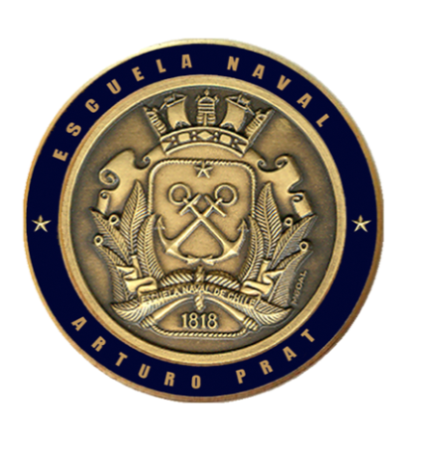
Educación Escuela Naval
Octubre 2025

